Slide 1
MINANGA – ein Strategiespiel

Slide 2
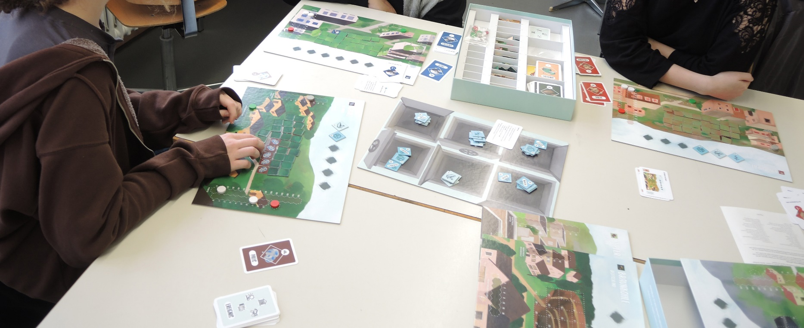
Spiel zu den Herausforderungen rund um den Bergbau und den Einsatz für Menschenrechte
Foto: B. Bühlmann
Notes:
Minanga ist ein Strategie- und Lernspiel rund um die Herausforderungen beim Bergbau und den Kampf um Menschenrechte. Jede*r Spieler*in oder jedes Team entscheidet über die Zukunft eines Dorfes mit Bodenschätzen im Untergrund.

Slide 3
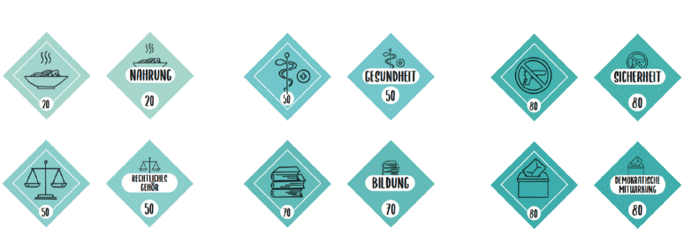
Ziel des Spiels
Verwirkliche im Dorf sechs Menschenrechte mit Hilfe von Bergbau und/oder Landwirtschaft
Für jedes Recht braucht es Punkte und diese ersteht man mit:
Landwirtschaft: Felder des Dorfes bepflanzen und die Ernte verkaufen
Bergbau: Felder des Dorfes an eine Bergbaufirma verkaufen
Notes:
Es gewinnt, wer zuerst alle sechs Menschrechte für sein Dorf realisieren kann.
Ist die Zukunft des Dorfes mit Landwirtschaft oder mit Bergbau gesichert?

Slide 4
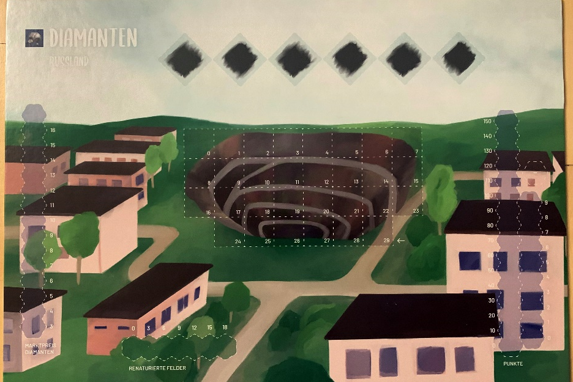
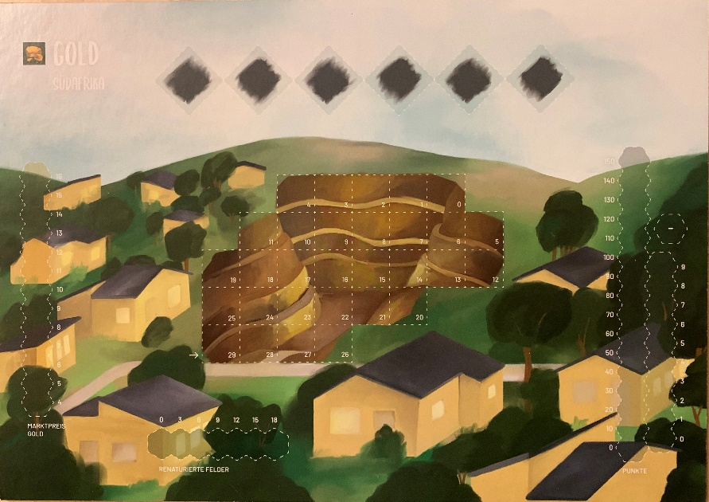
12 Bodenschätze zur Auswahl
Diamanten (Russland) – Gold (Südafrika)
Silber (Peru) – Koltan (Ruanda)
Kobalt (DR Kongo) – Lithium (Argentinien)
Notes:
Es stehen 12 Dörfer mit Bodenschätzen zur Auswahl. Diese sind im Spiel jeweils auf der Vor- und Rückseite. Daher ist es nicht möglich, dass jemand mit Diamanten spielt und jemand anderes in der gleichen Runde mit Gold. In den Ländern, welche genannt werden, wird dieser Bodenschatz tatsächlich auch abgebaut.

Slide 5
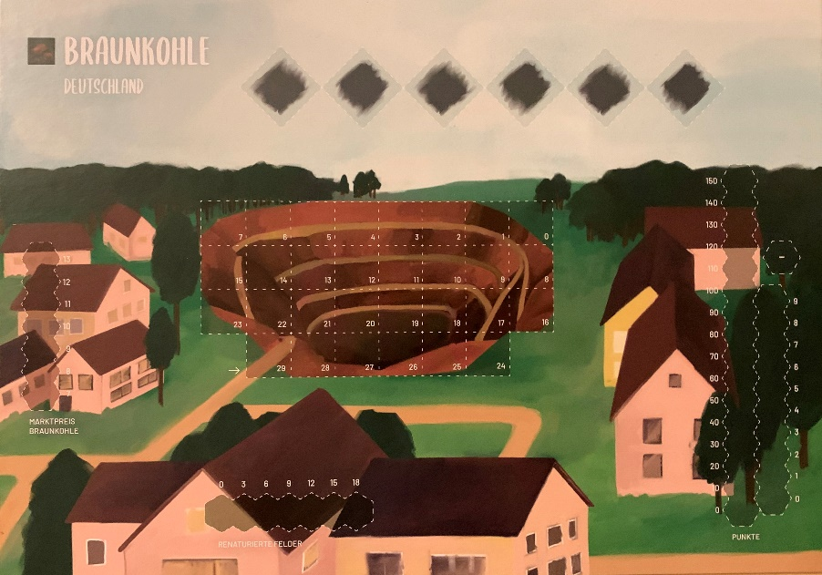
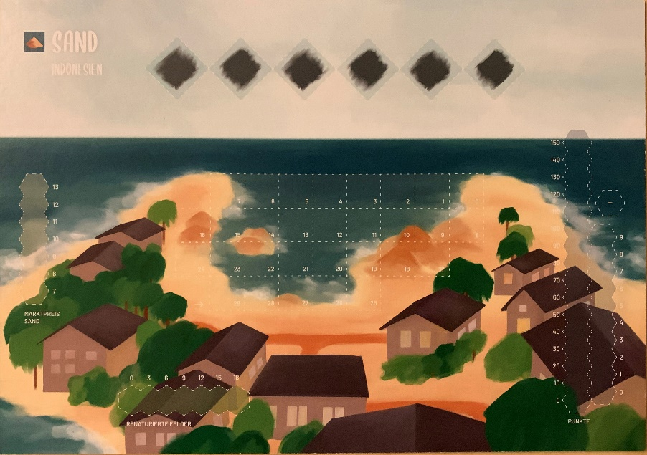
12 Bodenschätze zur Auswahl
4. Kupfer (Chile) – Aluminium (Australien)
5. Eisen (China) – Phosphat (Marokko)
6. Braunkohle (Deutschland) – Sand (Indonesien)
Notes:
Jedes Dorf und damit auch jeder Bodenschatz hat seinen eigenen Charakter, was in den spezifischen Ereigniskarten und den Preisänderungskarten zum Ausdruck kommt. Dazu mehr später.

Slide 6
Beispiel: Dorf mit Gold
Notes:
Man sieht neben den Häusern des Dorfes eine tiefe Grube mit nummerierten Feldchen. Zu Beginn des Spiels ist die Grube nicht zu sehen, denn in dem Dorf wurde noch kein Bergbau betrieben. Der Hügel ist noch grün, weil die Grube mit den Plättchen zugedeckt ist.

Slide 7
Beispiel: Dorf mit Gold
Notes:
Das Symbol oben links wiederholt sich auf allen dazugehörigen Spielelementen, wie Ereigniskarten, Plättchen, Preiskarten

Slide 8
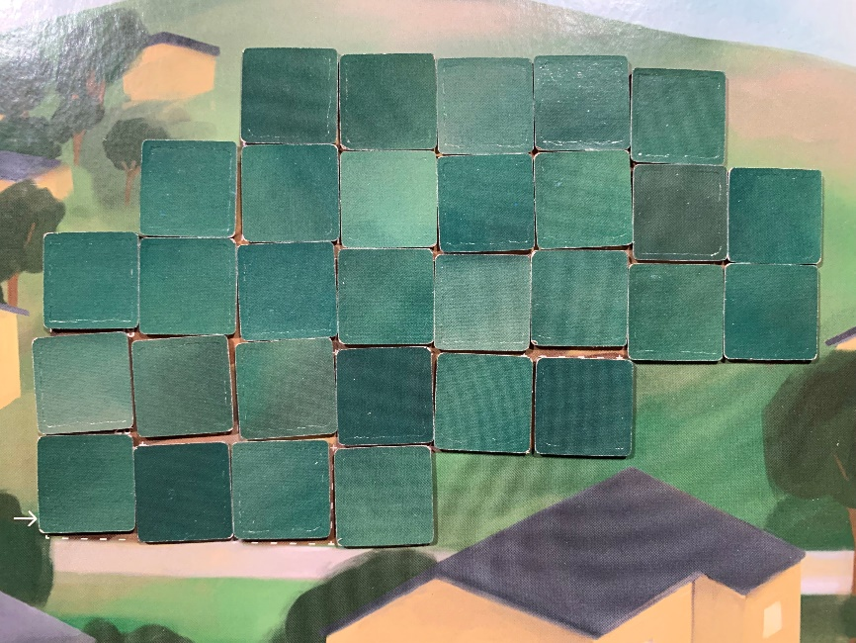
Bergbau oder Landwirtschaft?
Notes:
Zur Vorbereitung des Spiels werden die 30 Land-Erz-Plättchen (Felder) mit der Land-Seite nach oben auf den nummerierten Quadraten in der Mitte der Spiellandschaft ausgelegt.
Wie bereits erwähnt, folgende Frage sollte man sich für sein Dorf stellen: Ist die Zukunft des Dorfes mit Landwirtschaft oder mit Bergbau gesichert?
Wenn Felder an das Bergbauunternehmen verkauft werden, so muss sich das finanziell lohnen, denn auf diesen Feldern kann für sehr lange Zeit nichts mehr angepflanzt und geerntet werden. Das Dorf bekommt zwar beim Verkauf eine grosse Summe Geld, doch das regelmässige Einkommen durch die Landwirtschaft geht dadurch verloren.

Slide 9
Bergbau oder Landwirtschaft?
Notes:
Entscheidet sich das Dorf für den Bergbau kann symbolisch das abgebaute Gold auf der Rückseite in den Tresor in der Tischmitte gelegt werden. Zum Vorschein kommt nun die Abbaugrube. Die kleinen Nummern helfen beim Zählen der übriggebliebenen Land-Plättchen, sofern man diese in der richtigen Reihenfolge wegnimmt.

Slide 10
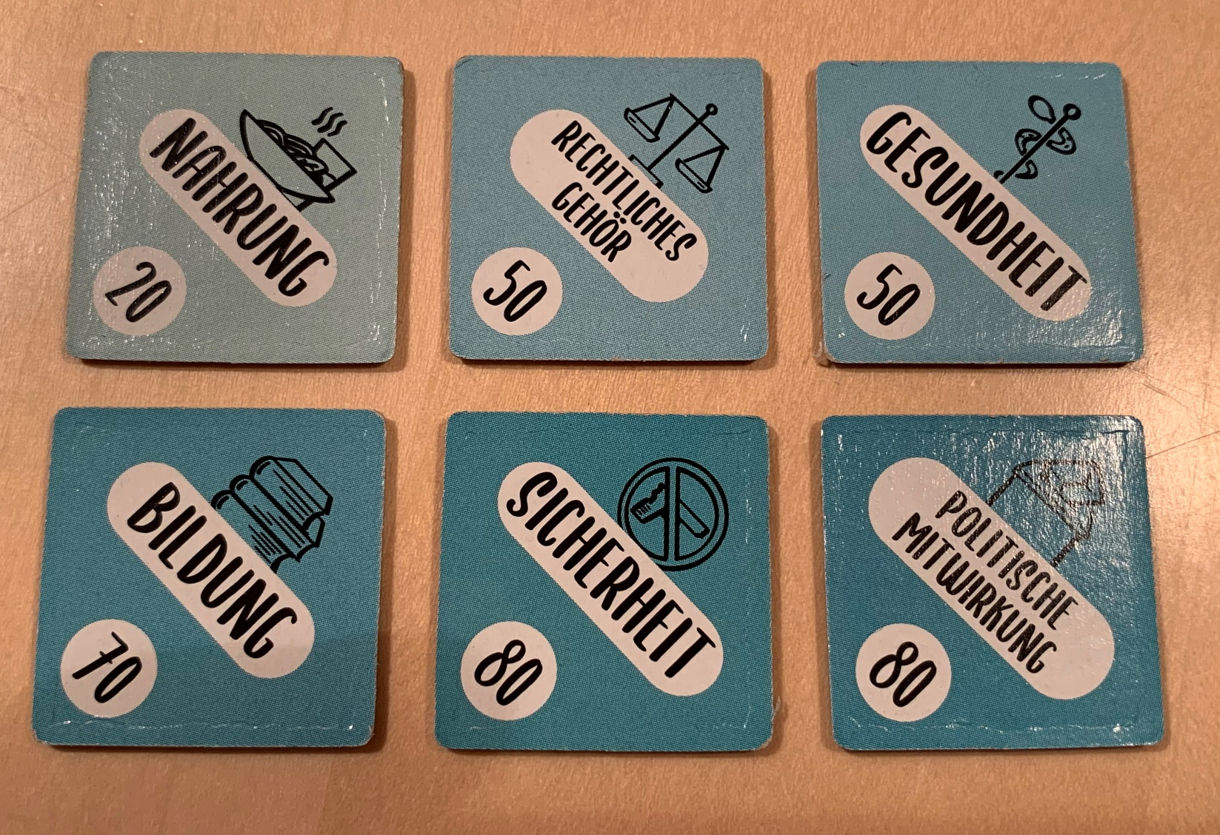
Ziel: Menschenrechte im Dorf verwirklichen
Notes:
Bei der Vorbereitung werden ebenfalls die Menschenrechtsplättchen gelegt. Sobald man ein Menschrecht für sein Dorf realisiert hat, kann man dieses über seinem Dorf «in den Himmel legen».
Zur Erinnerung: Es gewinnt, wer seinem Dorf die beste Zukunft ermöglicht indem die sechs Menschenrechte verwirklicht werden.

Slide 11
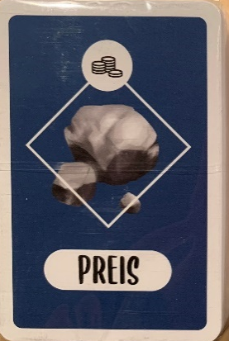
Marktpreise für Bodenschätze ändern laufend
Notes:
Bei der Vorbereitung wird der graue Anzeigestein für den Marktpreis auf den Wert „10“ der Skala gelegt.
Die Preisänderungskarten werden vermischt und neben den Stapel mit den Ereigniskarten an den Rand der Spiellandschaft gelegt. Das Mischen wird wiederholt, sobald keine Preisänderungskarten mehr da sind.
Der Preis zu dem das Dorf sein Land an ein Bergbauunternehmen verkaufen kann, ändert laufend. Manchmal ist es sehr lukrativ Felder zu verkaufen und manchmal etwas weniger. Entscheidet sich das Dorf für einen Verkauf können maximal 5 Felder in einer Spielrunde verkauft werden. Steht der Preis bei 12 und das Dorf verkauft 5 Felder so erhält das Dorf 5*12=60 Punkte.
Achtung: die laufenden Preisänderungen für Erze direkt verknüpft mit den erhaltenen Punkten für das Land entsprechen NICHT der Realität! Der Landpreis muss von den Landbesitzenden mit den Firmen ausgehandet werden. Dabei ist oft der Preis für landwirtschaftlich genutztes Land die Referenz für den Landpreis und somit viel zu tief.

Slide 12
Punkte zählen
Notes:
Mit den weissen Steinen kann man die Punkte zählen. Es gibt eine Zehner- und eine Einerkolonne. Zu Beginn stehen beide auf dem Wert „0“. Minuspunkte machen ist möglich. Sie werden mit dem roten Stein angezeigt, wenn dieser auf dem Minus platziert wird. Minuspunkte müssen jedoch doppelt kompensiert werden und solange man im Minus ist können keine Menschenrechte erworben werden.

Slide 13
Landwirtschaftsfelder zurückgewinnen/renaturieren
Notes:
Der grüne Stein legt man zu Beginn auch auf „0“ bei der unteren Skala. Es ist möglich Landwirtschaftsland nach dem Abbau von Bodenschätzen zurückzugewinnen. Dafür muss man keine Punkte hergeben, vergibt aber die Chance auf zusätzliche Punkte in dieser Runde.
Renaturierte Felder gelten als naturbelassen und können wieder geerntet, aber kein zweites Mal an ein Bergbauunternehmen verkauft werden. Um dies nicht zu vergessen zählt man mit dem Stein die renaturierten Felder.

Slide 14
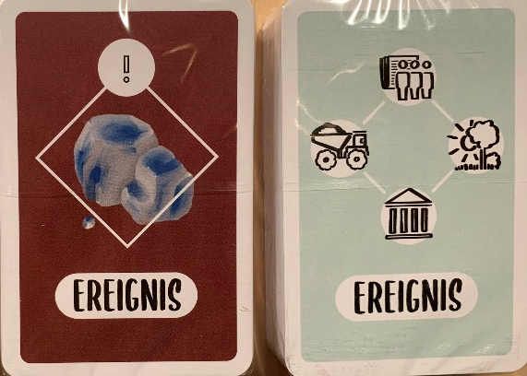
Es passieren Ereignisse!
Notes:
MINANGA ist ein sehr informatives Spiel, aber nur, wenn man die Ereigniskarten sehr genau liest. Mit diesen Ereigniskarten bekommt das Spiel seine Dynamik und Strategien werden durcheinander gebracht.
Zur Vorbereitung werden die spezifischen (6 Karten) und allgemeinen (je 12 Karten) Ereigniskarten gemischt.
Generell treten Ereignisse sofort ein und die beschriebene Handlung muss ausgeführt werden. Nur Vergünstigungen darf man behalten und später nutzen.
Manchmal muss kurz etwas gerechnet werden: Wir runden immer auf die nächste ganze Zahl.

Slide 15
Spielfeld vor Spielstart
Notes:
Zur Erinnerung, folgendes wird vorbereitet:
- Plättchen auflegen
- Alle erhalten die 6 Preisänderungskarten und die 6 spezifischen Ereigniskarten ihres Bodenschatzes.
- Allgemeinen Ereigniskarten werden gemischt und je 12 an die Mitspielenden verteilt.
- Die 12 allgemeinen und die 6 spezifischen Ereigniskarten einer Spielerin vermischen und auf Rand legen
- Steine platzieren

Slide 16
Spielrunde
Preisänderungskarte aufdecken und Marktpreis aktualisieren
Ereigniskarte aufnehmen und ausführen
Sofern Ereigniskarte nichts anderes vorgibt: - Ernte (1 Punkt pro Feld) oder - Verkauf von 1 – 5 Feldern (Punkte nach Preis) oder - 3 Felder renaturieren (gibt keine Punkte)
Optional: Menschenrechte mit den zur Verfügung stehenden Punkten erwerben
Notes:
Kurz und knapp: Jedes Dorf macht in jeder Spielrunde folgendes…
Es hat dazu auch ein kleines Kärtchen in der Spielbox.

Slide 17
Spiel - Ende
Gewonnen hat das Dorf, welches zuerst alle sechs Menschrechte hat.
Die Runde wird noch zu Ende gespielt
Falls mehrere Dörfer alle sechs Menschenrechte haben gewinnt das Dorf mit der kleinsten Bergbaugrube und damit der grössten Landwirtschaftsfläche.
Notes:
Auswertung des Spiels, s. Anregungen Begleitheft für Lehrer:innen

Slide 18
Erste Reflexion
Was war spannend während des Spiels?
Was war ärgerlich während des Spiels?
Was war bei den Ereigniskarten überraschend?
Was war unlogisch oder unklar im Spiel?
Notes:
Auswertung des Spiels, s. Anregungen Begleitheft für Lehrer:innen

Slide 19
Vertiefte Reflexion
In eigenen Worten: Worin besteht der Konflikt zwischen der Landwirtschaft und dem Bergbau?
Vergleiche das Spiel mit deinem Wissen der Realität des Bergbaus (Unterschiede und Gemeinsamkeiten).
Im Spiel entscheiden Dörfer über ihre Zukunft und die der Felder ohne dass es im Dorf zu Unstimmigkeiten führt. Wie stellst Du dir das in Realität vor?
Notes:
Auswertung des Spiels, s. Anregungen Begleitheft für Lehrer:innen
Achtung: eines der grossen Probleme der Dörfer ist, dass die Positionen der Bewohner:innen zum Berbgbau gegensätzlich sind –
für oder gegen den Abbau der Erze. Die Spaltung der Bevölkerung wird von den Bergbauunternehmen auch gezielt gefördert, mit Geschenken, Arbeit für Befürwortende, oder mit Drohungen gegen Gegnerinnen.

